Slide 1
Начальник управления уголовного розыска
УТ МВД России по Сибирскому федеральному округу
полковник полиции Адамсонов Сергей Васильевич
О принимаемых мерах в области обеспечения
транспортной безопасности
29 июня 2023
г. Новосибирск

Slide 2
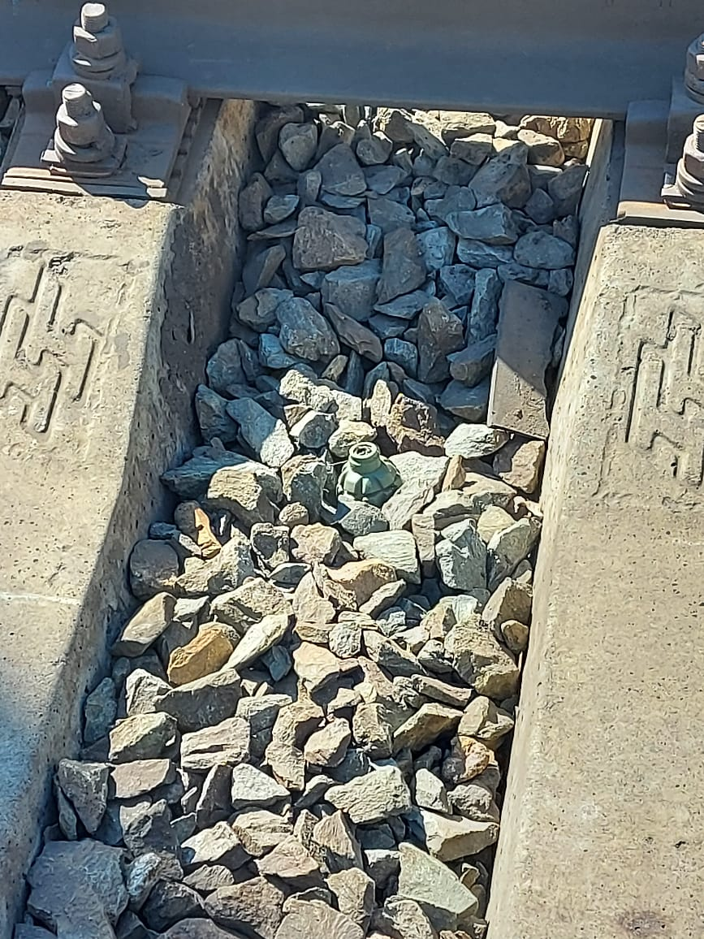
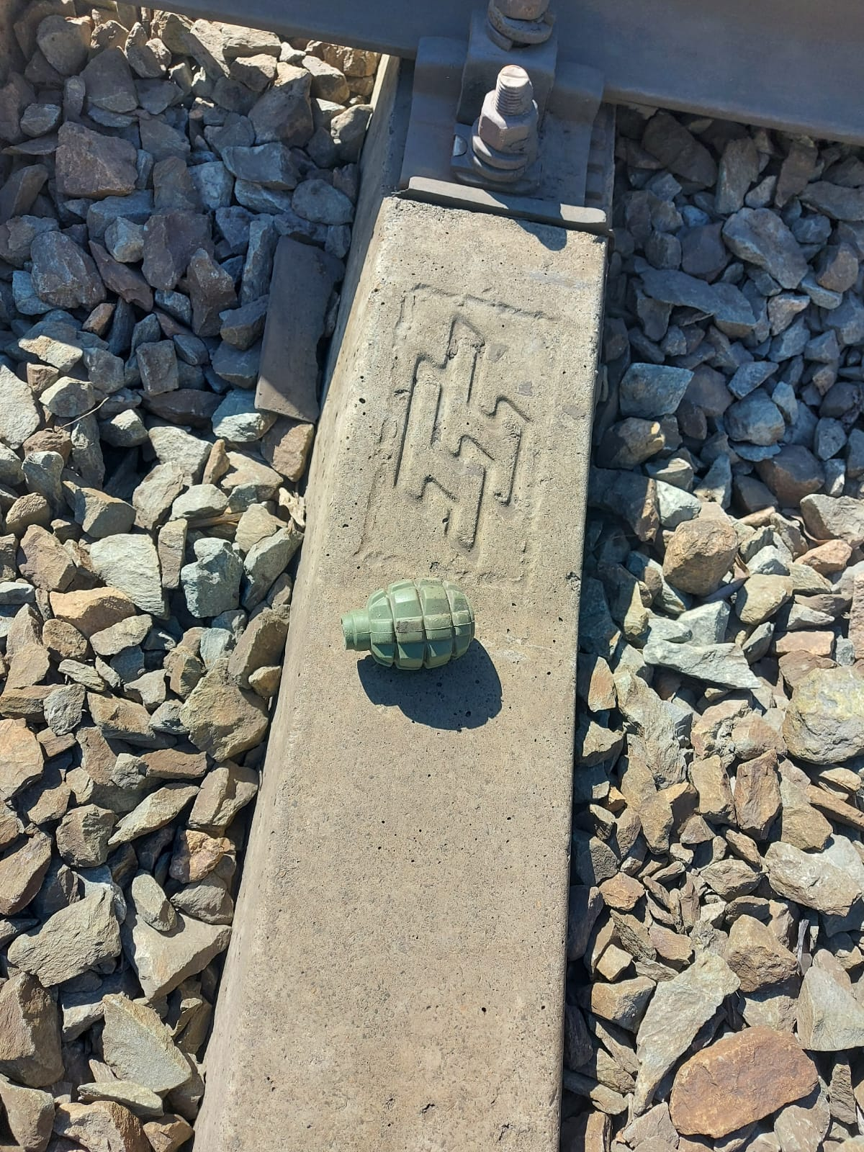
УТ МВД России по Сибирскому федеральному округу
1

Slide 3
УТ МВД России по Сибирскому федеральному округу
Совершение поджогов, повреждение технических средств, используемых для регулирования безопасности движения
2

Slide 4
УТ МВД России по Сибирскому федеральному округу
Профилактика правонарушений в молодежной среде
3

Slide 5
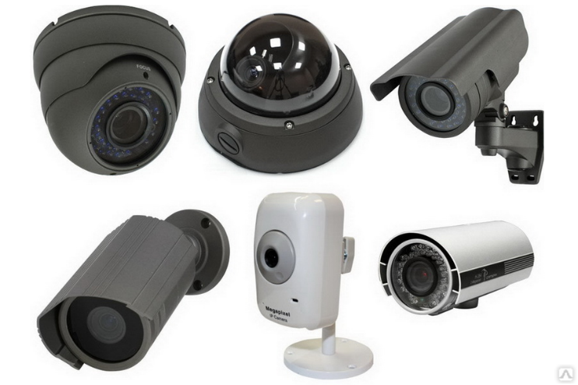
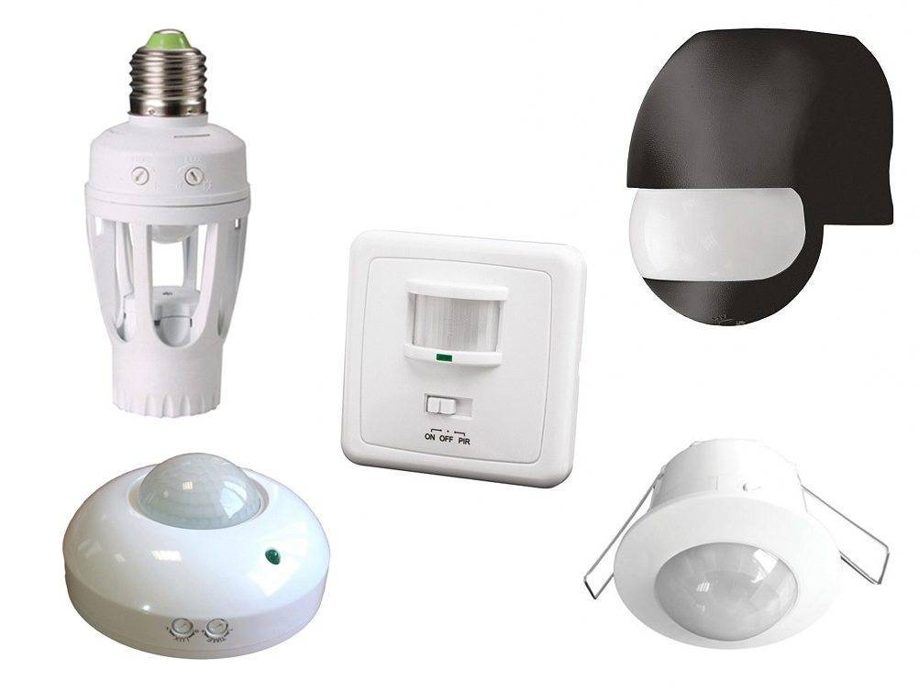
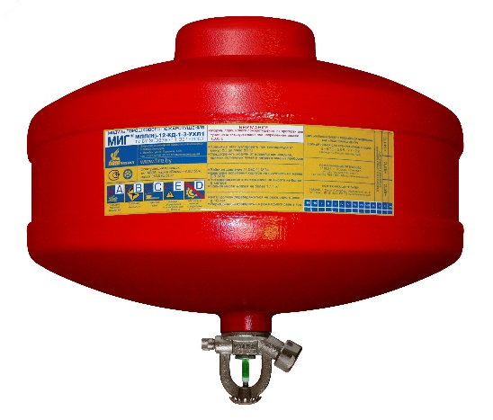
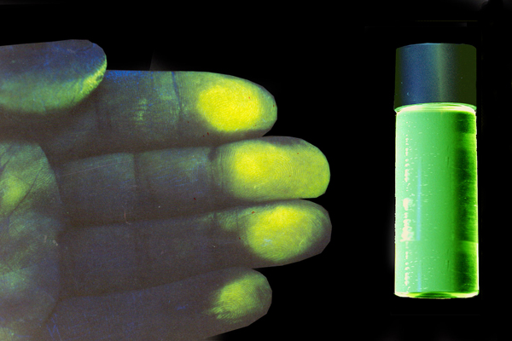
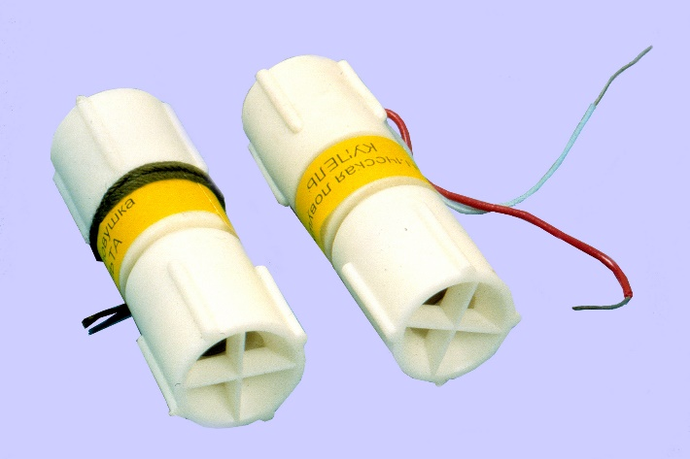
УТ МВД России по Сибирскому федеральному округу
4

Slide 6
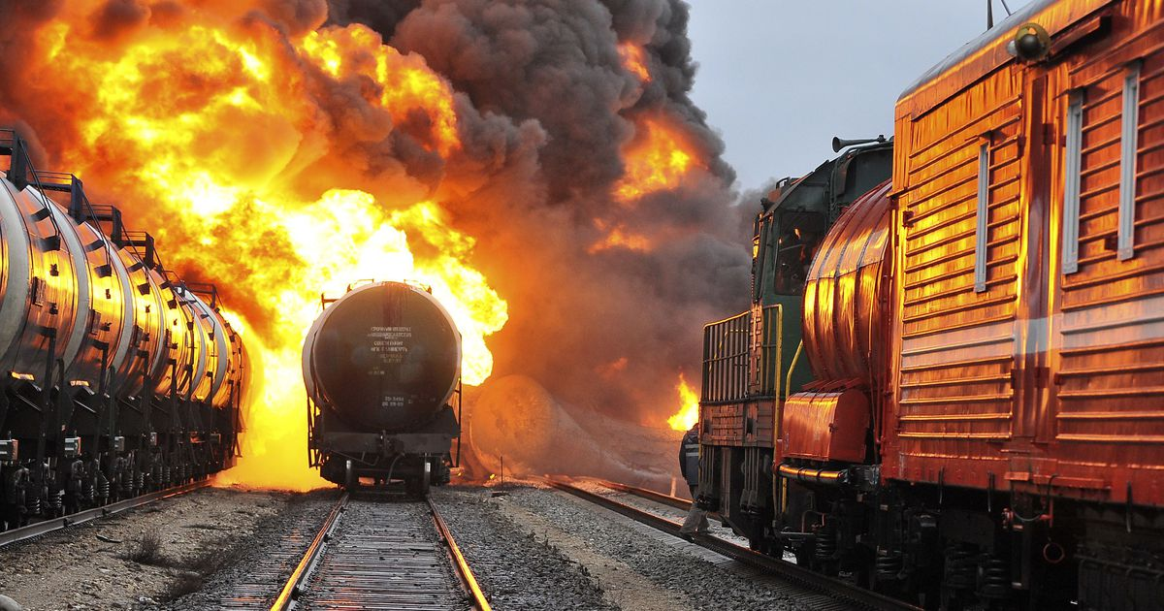
УТ МВД России по Сибирскому федеральному округу
5

Slide 7
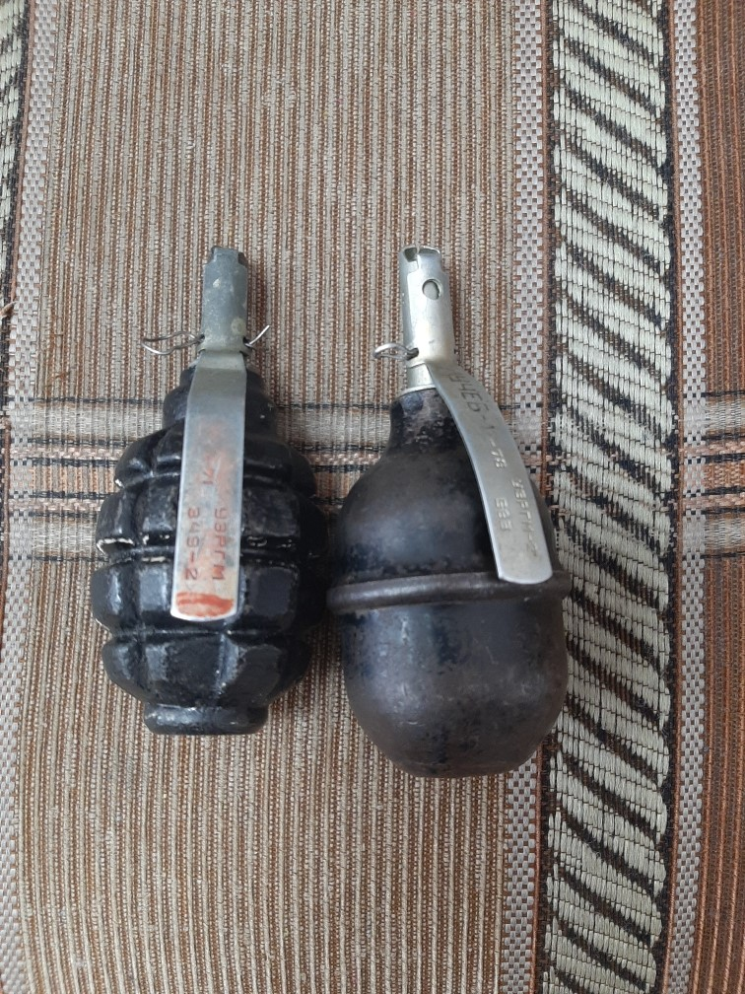
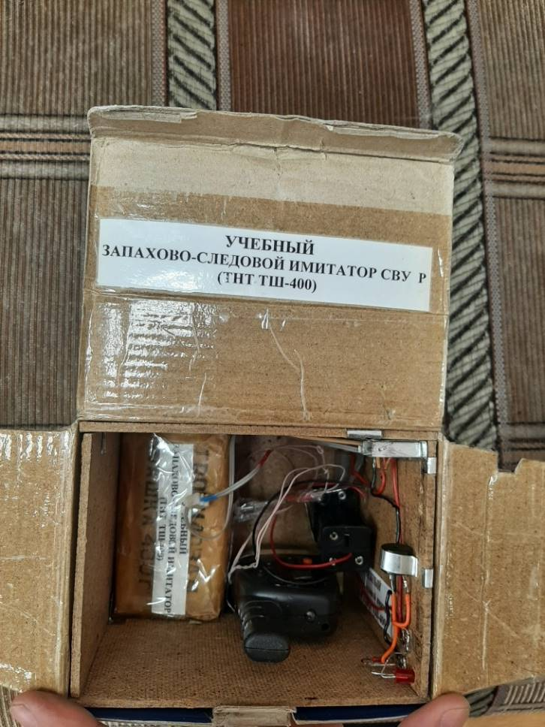
Образец тест-предмета и объектов
УТ МВД России по Сибирскому федеральному округу
6

Slide 8
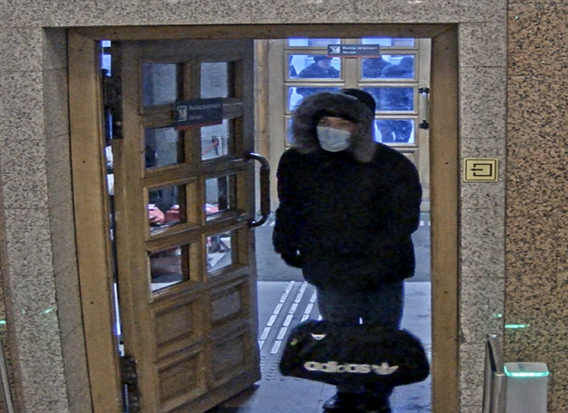
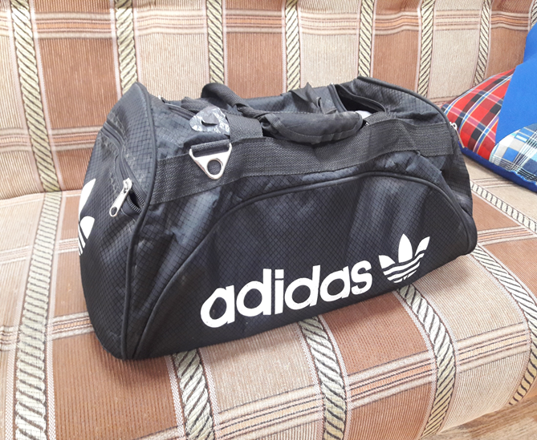
Проверка обеспечения безопасности на железнодорожном вокзале
УТ МВД России по Сибирскому федеральному округу
8

Slide 9
УТ МВД России по Сибирскому федеральному округу
Обследование
подозрительных
предметов
8

Slide 10
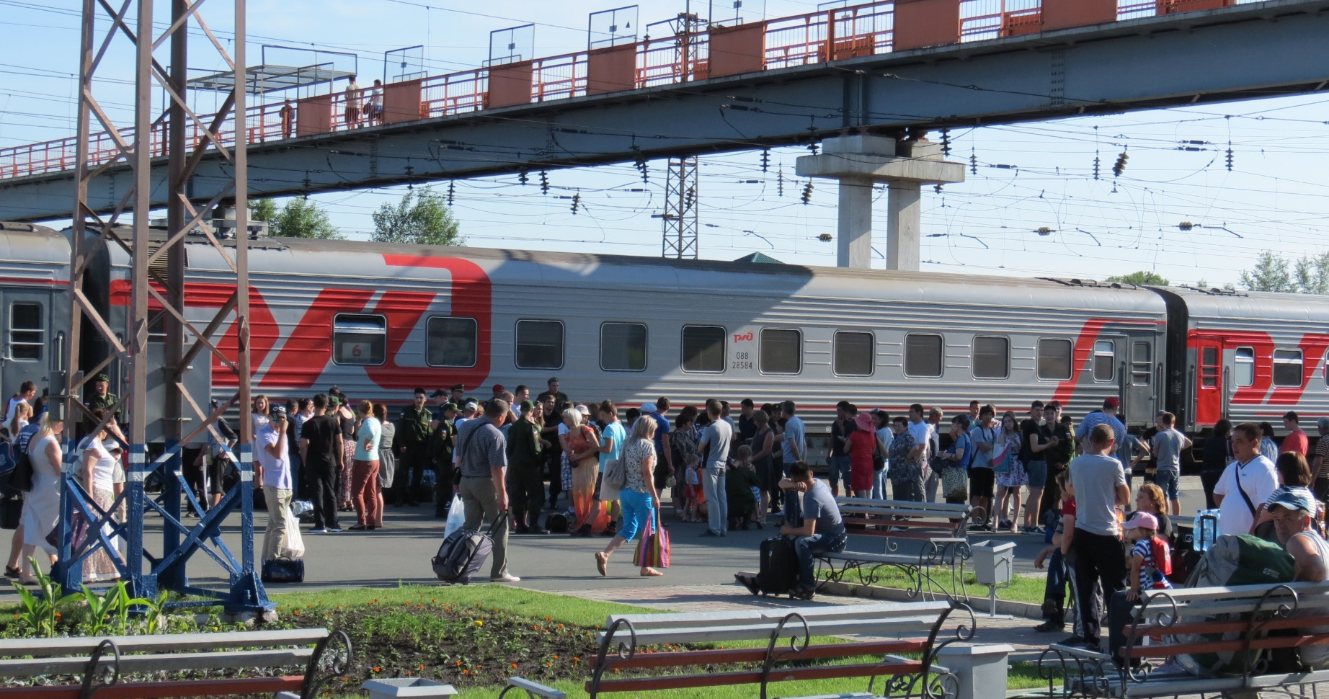
УТ МВД России по Сибирскому федеральному округу
Основная задача - совместными усилиями обеспечить безопасность
и бесперебойность пассажирских и грузовых перевозок всеми видами транспорта
8

Slide 11
Начальник управления уголовного розыска
УТ МВД России по Сибирскому федеральному округу
полковник полиции Адамсонов Сергей Васильевич
О принимаемых мерах в области обеспечения
транспортной безопасности
29 июня 2023
г. Новосибирск

